Slide 1

纯色调
刺激/直接/活力/促销
廉价/缺少品质感

Slide 2

明色调
年轻/活力/阳光/明朗/干净
缺少档次

Slide 3
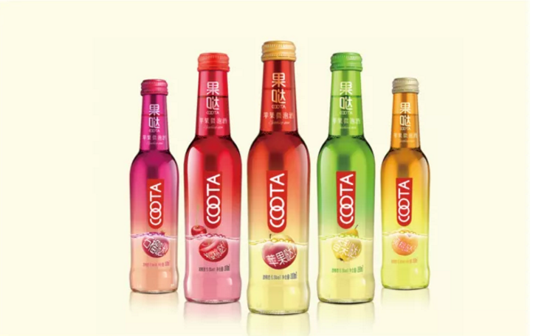
淡色调
天真/女性/纤细/轻快/高档
软弱/单薄

Slide 4


灰色调
成熟/稳重/优雅/文艺/原生态
廉价/缺少品质/脏

Slide 5


暗色调
品质/历史/力量/浑厚/古典/地位
压抑/阴暗/危险

Slide 6
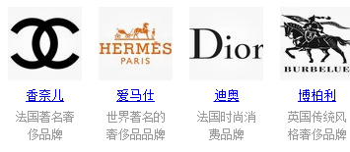



黑色调
品质感/档次/奢华/力量/价值/男性
单调/压抑/恐怖/危险

Slide 7


白色调
文艺/素雅/简洁/干净
无趣/单调/缺乏个性

